Slide 1

Introdução à Lógica de Programação

Slide 2

Algoritmos
Algoritmo é um conceito simples, utilizado por nós, diariamente.
Um algoritmo pode ser compreendido como um plano, traçado e seguido por nós, para realizar uma atividade do dia a dia:
Fazer compras;
Preparar um bolo;
Trocar um lâmpada;
Atravessar a rua;
Para todas essas atividades, há um algoritmo que define como vamos realizá-las com sucesso.

Slide 3
Algoritmos
Segundo Manzano, um dos autores mais famosos sobre o assunto de algoritmos:
“Algoritmos são conjuntos de passos finitos e organizados que quando executados, resolvem um determinado problema.” (Manzano, 2010)
Basicamente, podemos comparar um algoritmo a um roteiro, uma receita ou um plano, que mostra, passo a passo, o que deve ser feito para a resolução de uma tarefa.

Slide 4
Algoritmos
O conceito de um algoritmo vai muito além dos computadores.
Embora não percebamos, em atividades corriqueiras de nossas vidas, realizamos tarefas que se encaixam no conceito de algoritmo. Para a realização das atividades abaixo, por exemplo, executamos os seguintes passos:
Trocar uma Lâmpada Início 1. pegamos uma escada; 2. posicionamos a escada debaixo da lâmpada; 3. buscamos uma lâmpada nova; 4. acionamos o interruptor; 5. se a lâmpada não acender, então: 6. subimos na escada; 7. retiramos a lâmpada queimada; 8. colocamos a lâmpada nova; Fim | Atravessar a Rua Início 1. olhamos para direita; 2. olhamos para esquerda; 3. se estiver vindo carro: 4. não atravessamos; 5. senão: 6. atravessamos; Fim

Slide 5
Algoritmos
Observando, podemos ver que essas descrições sobre como trocar a lâmpada e como atravessar a rua são algoritmos, pois são passos organizados que realizam uma tarefa com sucesso.
Quando a descrição não conseguir realizar a tarefa com sucesso (ou seja, não resolvendo o problema), ela não é considerada como um algoritmo.
Trocar uma Lâmpada Início 1. colocamos a lâmpada nova; 2. retiramos a lâmpada queimada; 3. buscamos uma lâmpada nova; 4. acionamos o interruptor; 5. se a lâmpada não acender, então: 6. subimos na escada; 7. pegamos uma escada; 8. posicionamos a escada debaixo da lâmpada; Fim
Note que essa sequência de passos não está mais na ordem correta.

Slide 6
Aprenda Mais
Peixe Babel: O que é um algoritmo? <https://www.youtube.com/watch?v=enQJN34Mh28>
PlayCode: Curso de programação para iniciantes: #3 Afinal, o que é um algoritmo? <https://www.youtube.com/watch?v=yTKiRkCi0Bg>
Curso em Vídeo: Introdução a Algoritmos - Curso de Algoritmos #01 - Gustavo Guanabara <https://www.youtube.com/watch?v=8mei6uVttho>
Me Salva! ASP01 - Introdução, Definição de Problemas e Análise <https://www.youtube.com/watch?v=ntBxoTSnfkA>
Hora do Código <https://hourofcode.com/pt>

Slide 7
Exercícios
O que são algoritmos e explique como eles estão envolvidos em tarefas que realizamos no nosso dia a dia.
Quais elementos a descrição precisa ter para ser considerada um algoritmo?
A rotina abaixo é considerada um algoritmo ou não?
Enviar uma carta Início
1. colocar o selo 2. pegar a carta; 3. colocar em um envelope; 4. entregar no correio; Fim
Crie um algoritmo que representa a preparação de um bolo de chocolate.
Crie um algoritmo que representa a ida ao supermercado.

Slide 8
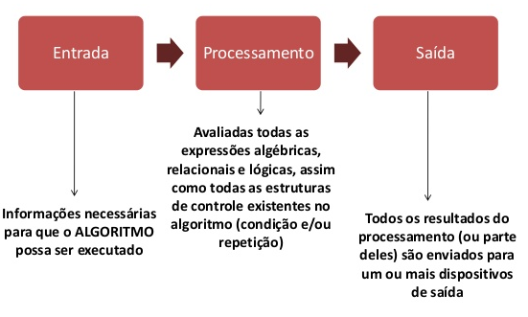
Algoritmos Computacionais
Basicamente, um Algoritmo Computacional é uma sequência de passos que é executada por um computador, geralmente com o auxílio de um usuário, e efetua um processamento para realizar alguma uma determinada tarefa.

Slide 9
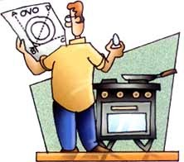
Nem todo algoritmo é computacional...
Qual a diferença entre um algoritmo computacional e um algoritmo que seguimos para realizar alguma atividade do dia a dia?
Enquanto traçamos um plano para realizar alguma atividade, podemos usar qualquer expressão para ilustrar que atividades devemos executar.
Os algoritmos computacionais são escritos respeitando um conjunto pré-estabelecido de “palavras” que podem ser utilizadas (isso é o que chamamos de sintaxe da linguagem).
Dessa forma, a maioria dos algoritmos não computacionais são sequências de passos que, a princípio, não podem ser executadas por um computador.

Slide 10
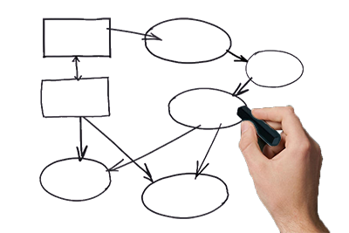
Como os Algoritmos Computacionais são Criados?
Todo algoritmo computacional começa com o desenvolvimento da lógica de programação, que simplesmente são ideias que temos para resolvermos determinado problema.
A partir dessa lógica, é preciso escrevê-la em alguma linguagem de programação, como Java, C#, PHP e etc.
E essa linguagem de programação vai ser utilizada para criar um sistema completo, que é a aplicação que seu usuário vai utilizar.

Slide 11
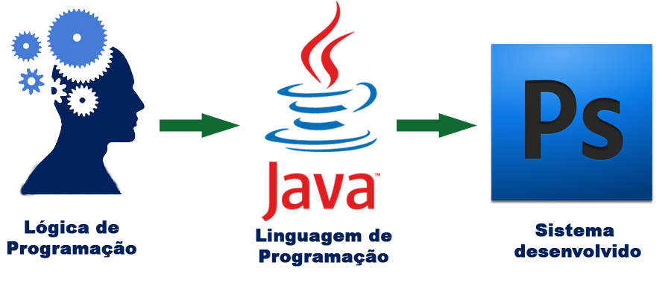
Como os Algoritmos Computacionais são criados?
Então, todo sistema computacional nasce assim:
Uma lógica de programação é desenvolvida na cabeça de um programador, analista ou uma equipe de desenvolvimento, essa lógica é estruturada em uma linguagem de programação para que no final resulte em um sistema (programa de computador).

Slide 12
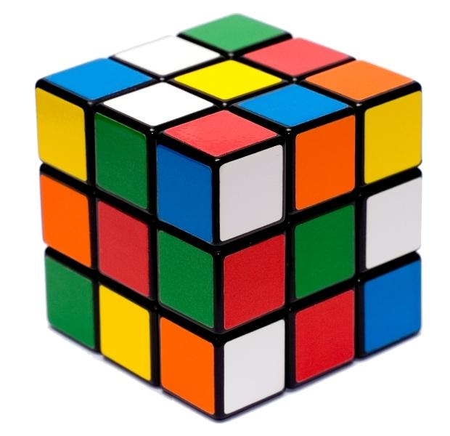
Lógica de Programação
No dia a dia, quando nos deparamos com problemas, geralmente, antes de efetivamente resolvê-los, precisamos pensar em como resolvê-los. Essa reflexão é essencial para resolver o problema corretamente.
A lógica de programação é a técnica de encadear pensamentos, que permite definir uma sequência de passos para atingir determinado objetivo, ou seja, resolver um problema.

Slide 13
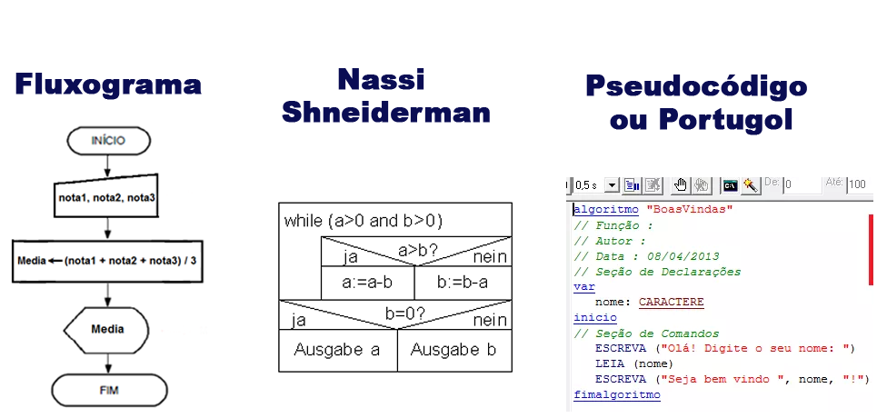
Lógica de Programação
Para se representar a lógica de programação, podemos usar várias ferramentas, dentre as mais famosas estão:

Slide 14
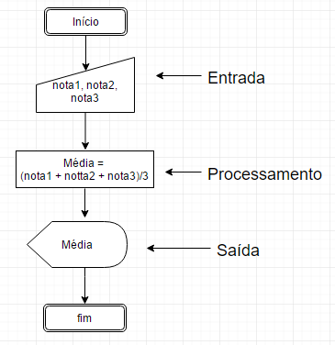
Fluxograma
O fluxograma representa graficamente a lógica, através de um fluxo de ações, que vai de um ponto (início) a outro (fim). As ações são representadas por desenhos geométricos, os quais indicam a entrada, o processamento e a saída de dados.
Ao lado, podemos ver a representação de um algoritmo de cálculo de média, onde as entradas são as notas, depois elas são processadas e o valor é igual a média, por fim a saída dessa média é impressa na tela.

Slide 15
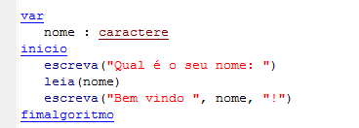
Pseudocódigo ou Portugol
No dia a dia, o que mais utilizamos é o Pseudocódigo, que é a lógica do programa representada em forma de texto, escrito na linguagem nativa; como nossa língua é a Portuguesa, ficou batizado de Portugol ou Português Estruturado.
O Portugol é uma linguagem para ajudar iniciantes a aprender programação. Assim como outras linguagens, ela possui uma sintaxe (conjunto de regras e de palavras-chave) que tornarão seu código válido ou não.
Alguns programadores costumam codificar sua lógica primeiro em portugol e depois “traduzir” para alguma outra linguagem.
De agora em diante, vamos adotar o Portugol para aprender os fundamentos da programação estruturada.

Slide 16

1 - Você gosta de São João? É uma das festas mais tradicionais do Nordeste e a paixão de muita gente. Dizem que o São João do interior da Paraíba é muito bom. A noite, homens e mulheres costumam se arrumar para ir se divertir na festa e cortejar uns aos outros. Para isso, é muito importante estar bem arrumado (a). Todos tem um processo para se arrumar. Descreva, em detalhes, o algoritmo que você usa para se arrumar antes de ir para festa.

Slide 17
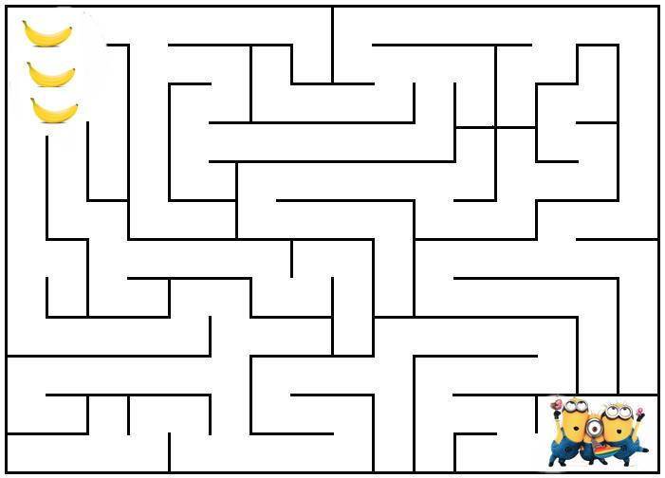
2 - Os labirintos são um quebra-cabeça MUITO ANTIGOS. Alguns datam da Grécia antiga, como o famoso labirinto de Creta. Abaixo, está um exemplo desses jogos. Descreva o algoritmo que levará os minions até as bananas.

Slide 18

4 - O camponês deseja levar o lobo, a ovelha e a couve para o outro lado do rio, mas não há muito espaço no barco e ele só pode levar um por vez. Além disso, ele tem que ser cuidadoso para que o lobo não coma a ovelha e para que a ovelha não coma o couve. Descreva o algoritmo que resolve o problema do camponês. [link para o jogo]

Slide 19
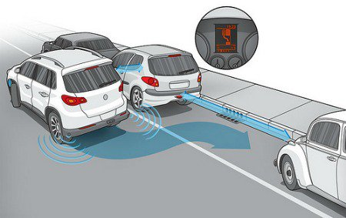
3 - Você sabe dirigir? Quando estamos aprendendo a dirigir, tentamos decorar alguns procedimentos bem simples. Por exemplo, para fazer o carro se mover, (1) pisamos no embreagem, (2) tiramos ele de marcha, (3) colocamos a chave na ignição, (4) damos partida, (5) pisamos na embreagem, (6) colocamos a primeira marcha, (7) soltamos levemente a embreagem. Isso é um algoritmo. No caso, um algoritmo para fazer o carro se mover. Uma das maiores dificuldades da maioria dos iniciantes é fazer a “temida” baliza. Descreva o algoritmo para realizar uma baliza.

